Slide 1

LICENCIATURA EN DERECHO
“HISTORIA DEL DERECHO”
M.EN.D. NORMA LIZBET GONZÁLEZ CORONA clave: restructuración 2015
Octubre de 2016
Centro Universitario UAEM Valle de Teotihuacán

Slide 2
INTRODUCCIÓN
El presente material audiovisual tiene como principal objeto proporcionar al alumno de la licenciatura en Derecho, los elementos necesarios para que le permita analizar e identificar los elementos de la historia que han sentado las bases de los documentos que en la actualidad nos rigen.

Slide 3
justificación
A través de esta unidad de aprendizaje se pretende que el alumno conozca los antecedentes de la historia del derecho, de tal modo que comprenda acontecimientos desde la época prehispánica hasta la actualidad. De esta manera se trata de facilitar la comprensión de instituciones actuales y futuras, para continuar con los estudios en esta unidad de aprendizaje.

Slide 4

Guión explicativo
El presente trabajo es de carácter visual para la cual se necesita una sala audiovisual, cañón o proyector.
El presente trabajo es material de apoyo que permite al alumno tener una referencia sobre los temas a desarrollar.
La presentación contiene los temas centrales de la Unidad de aprendizaje la cual permitirá al alumno abundar en los temas ya sea de manera individual o colaborativa.

Slide 5
Unidad I. elementos, fuentes, importancia y división de la historia del derecho
Objetivo: Analizar, conceptualizar e identificar los elementos de la historia del derecho mexicano.
Contenidos
1.1 Concepto de Historia
  1.1.1 Concepto de Historia del Derecho
  1.1.2 Concepto de Historia del Derecho en el plano Universal
  1.1.3 Fuentes y periodos en los que se divide la Historia del Derecho
1.2 Objeto de estudio de la Historia del Derecho en la actualidad
1.3 Influencia e importancia de la Historia del Derecho en México.

Slide 6

Unidad I: Importancia de la Historia del Derecho.
1.1 Concepto de Historia
Es la ciencia que estudia los hechos humanos, pretéritos y trascendentes.
PÉREZ, De los Reyes Marco Antonio, (2008), Historia del Derecho Mexicano, México, Oxford, (Colección textos Jurídicos Universitarios).

Slide 7

Es la ciencia que estudia y sistematiza los hechos mas importantes del pasado humano, analizados en función de sus antecedentes, causas y consecuencias.
CARR, Edward H. La Historia, Salvat, Barcelona, 1973, pág.. 30

Slide 8
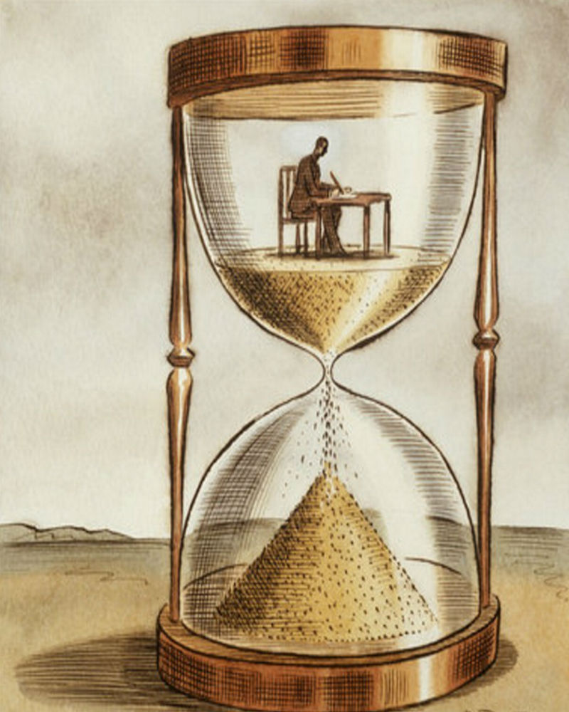

“La ciencia de los hombres en el tiempo”.
BROM, Juan Para comprender la Historia, Nuestro tiempo, México, 1987, pág. 17

Slide 9

1.1.1 Concepto de Historia del Derecho
Es la ciencia que estudia el origen, los elementos formativos y el desarrollo del sistema jurídico nacional.
PÉREZ De los Reyes Marco Antonio, (2008), Historia del Derecho Mexicano, México, Oxford, (Colección textos Jurídicos Universitarios).

Slide 10
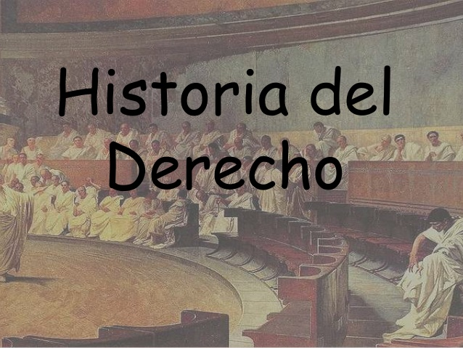
Disciplina que estudia de manera sistemática, critica e interpretativa los fenómenos jurídicos del pasado que han tenido verdadera importancia y trascendencia en la sociedad.
SOBERANES Fernández, José Luis Una aproximación a la historia del sistema mexicano, Fondo de cultura económica, México. 1992, pág.. 10.

Slide 11

1.1.2 Concepto de Historia del Derecho en el plano universal.
Conjunto de hechos históricos ocurridos desde la mas remota antigüedad hasta nuestros días; constituyen la historia.
MALET, Alberto Isaac J Historia del Derecho, Editora universal, México, 1968, pág.. 4.

Slide 12

Sin embargo no todos los hechos del pasado entran en la historia; solo los que han influido de algún modo en los acontecimientos posteriores.
MALET, Alberto Isaac J, Historia del Derecho, Editora universal, México, 1968, pág.. 4.

Slide 13
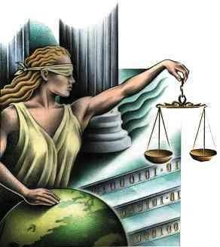
¡Que estudia la historia!
FENOMENO JURÍDICO.
Sujeto y objeto del quehacer histórico

Slide 14

Historiografía jurídica
Podría ser comprendida como la ciencia que hace historia sobre cómo el ser humano ha hecho historia a lo largo del tiempo, especialmente si se tiene en cuenta que los métodos, las formas, los objetos de estudio y los intereses han variado en cada época y espacio.

Slide 15

1.1.3 Fuentes y periodos en el que se divide la Historia del Derecho
Fuentes del Derecho:
Se trata de toda entidad de donde brota o surge el Derecho y su conocimiento.

Slide 16

Las fuentes jurídicas se han clasificado en tres grandes grupos:
1° Fuentes reales:
Son fenómenos de la realidad que determinan el contenido o la modificación de las normas jurídicas;
PÉREZ De los Reyes Marco Antonio, (2008), Historia del Derecho Mexicano, México, Oxford, (Colección textos Jurídicos Universitarios).

Slide 17
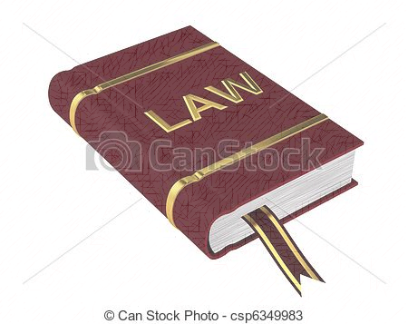
2° Fuentes formales:
Consisten en procesos de creación de la norma jurídica, como la legislación, la jurisprudencia y la costumbre, entre otras.
PÉREZ De los Reyes Marco Antonio, (2008), Historia del Derecho Mexicano, México, Oxford, (Colección textos Jurídicos Universitarios).

Slide 18


3° Fuentes históricas:
Son testimonios que consignan la existencia y los contenidos de normas que ya no están vigentes, como las inscripciones, los papiros o los libros.
PÉREZ De los Reyes Marco Antonio, (2008), Historia del Derecho Mexicano, México, Oxford, (Colección textos Jurídicos Universitarios).

Slide 19

Clasificación de las fuentes históricas del Derecho
Las fuentes histórico – jurídicas pueden clasificarse de acuerdo con cuatro criterios:
1° Por su relación con el historiador .
Pueden ser directas o indirectas;
PÉREZ De los Reyes Marco Antonio, (2008), Historia del Derecho Mexicano, México, Oxford, (Colección textos Jurídicos Universitarios).

Slide 20

Directas:
Si el historiador es autor de lo que escribe.
Si fue testigo de lo que afirma.
Si fue contemporáneo de ese hecho.
PÉREZ De los Reyes Marco Antonio, (2008), Historia del Derecho Mexicano, México, Oxford, (Colección textos Jurídicos Universitarios).

Slide 21


Indirectas:
A) Si emanan de estudios hechos generalmente con base en fuentes directas.
PÉREZ De los Reyes Marco Antonio, (2008), Historia del Derecho Mexicano, México, Oxford, (Colección textos Jurídicos Universitarios).

Slide 22

2° Por su inmediatez.
A) Las fuentes son inmediatas si se trata de aquellas que permiten conocer de primera mano el dato histórico – jurídico que se investiga.
PÉREZ de los Reyes Marco Antonio, (2008), Historia del Derecho Mexicano, México, Oxford, (Colección textos Jurídicos Universitarios).

Slide 23

B) Son fuentes mediatas las que deben ser interpretadas para conocer el dato histórico – jurídico que nos interesa.
PÉREZ De los Reyes Marco Antonio, (2008), Historia del Derecho Mexicano, México, Oxford, (Colección textos Jurídicos Universitarios).

Slide 24
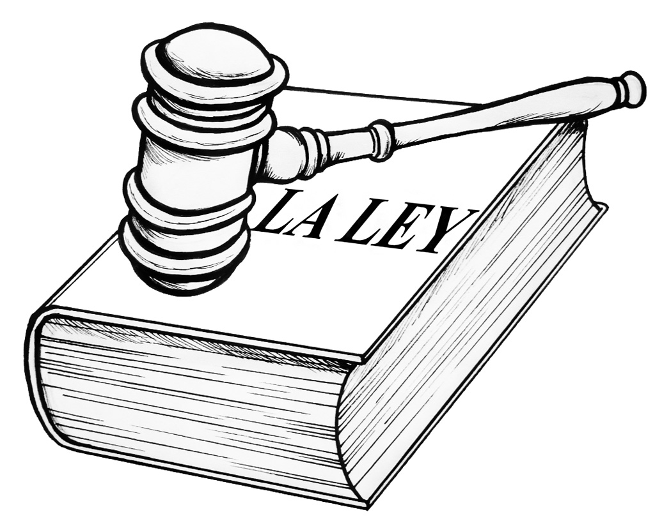
3°Por su naturaleza:
a) Las fuentes pueden ser jurídicas si se trata de aquellas que en su tiempo fueron fuentes formales del Derecho, es decir, ley, costumbre, jurisprudencia.
PÉREZ De los Reyes Marco Antonio, (2008), Historia del Derecho Mexicano, México, Oxford, (Colección textos Jurídicos Universitarios).

Slide 25


b) Son no jurídicas si jamás tuvieron ese rango; por ejemplo, un periódico, una obra literaria.
PÉREZ De los Reyes Marco Antonio, (2008), Historia del Derecho Mexicano, México, Oxford, (Colección textos Jurídicos Universitarios).

Slide 26
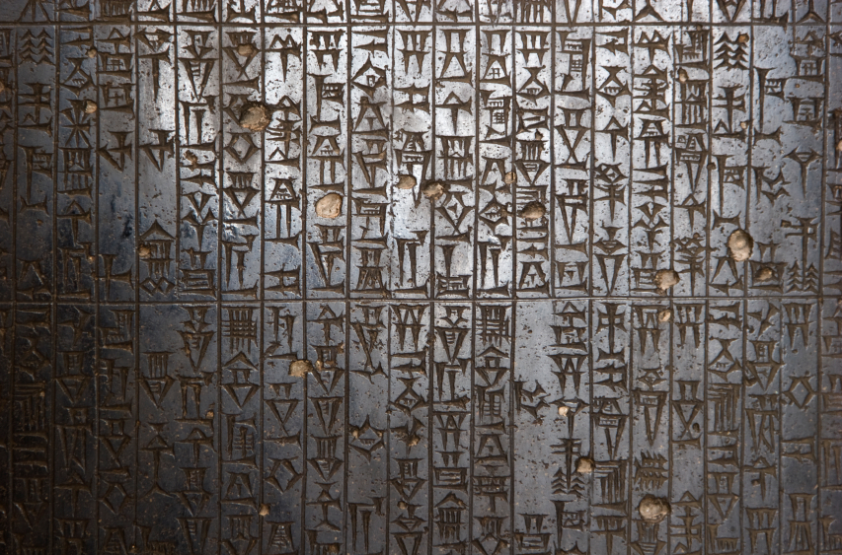
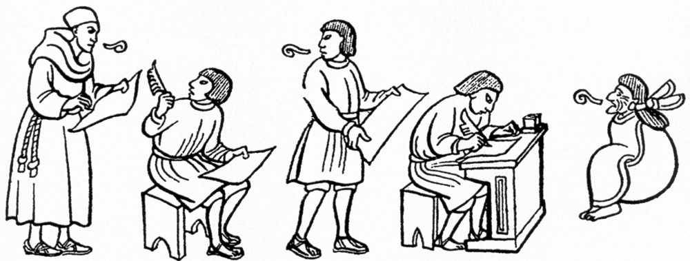
4° Por su presentación pueden ser:
Graficas: si contienen signos o figuras que representan ideas o sonidos.
No graficas: folclore jurídico, fuentes orales.
PÉREZ De los Reyes Marco Antonio, (2008), Historia del Derecho Mexicano, México, Oxford, (Colección textos Jurídicos Universitarios).

Slide 27

Periodos en los que se divide la Historia del Derecho:
1° Derecho prehispánico: del horizonte preclásico, 1800 a.c. a 1521 d.c.
2° Derecho indiano: De 1492 a 1821.
3° Derecho insurgente: De 1800 a 1821.
4° Derecho del México Independiente: De 1821 a 1876.
PÉREZ De los Reyes Marco Antonio, (2008), Historia del Derecho Mexicano, México, Oxford, (Colección textos Jurídicos Universitarios).

Slide 28
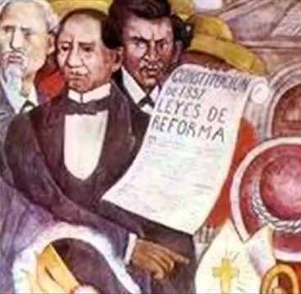
5° Derecho Porfirista: de 1876 a 1911.
6°Derecho Revolucionario: De 1900 a nuestros días.
PÉREZ De los Reyes Marco Antonio, (2008), Historia del Derecho Mexicano, México, Oxford, (Colección textos Jurídicos Universitarios).

Slide 29

1.2 Objeto de estudio de la Historia del Derecho, influencia e importancia de la Historia del Derecho en México.
Objeto de estudio:
Los hechos humanos pretéritos y trascendentes.
PÉREZ de los Reyes Marco Antonio, (2008), Historia del Derecho Mexicano, México, Oxford, (Colección textos Jurídicos Universitarios).

Slide 30
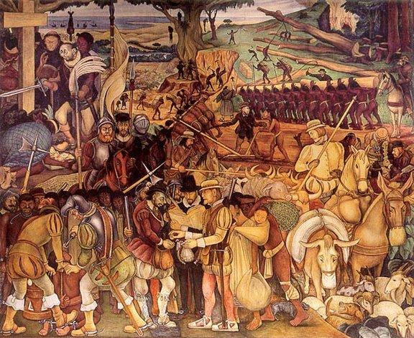
1.3 Influencia e importancia de la Historia del Derecho en México
Es informativa, ya que proporciona una cantidad impresionante de datos histórico – jurídicos que constituyen el acervo de la cultura jurídica del país desde los tiempos prehispánicos hasta fechas relativamente recientes.
PÉREZ De los Reyes Marco Antonio, (2008), Historia del Derecho Mexicano, México, Oxford, (Colección textos Jurídicos Universitarios).

Slide 31

Es vinculatoria: En un estudio panorámico o integral de la Historia del Derecho se analizan las historias jurídicas de todas las disciplinas normativas. Ejemplo: derecho penal, fiscal, etc.
PÉREZ De los Reyes Marco Antonio, (2008), Historia del Derecho Mexicano, México, Oxford, (Colección textos Jurídicos Universitarios).

Slide 32

Es integral: El derecho es la formación en que se basa una sociedad. Al estudiarlo en una época y lugar determinado nos enteramos a la vez de su organización, limitaciones e ideologías.
PÉREZ De los Reyes Marco Antonio, (2008), Historia del Derecho Mexicano, México, Oxford, (Colección textos Jurídicos Universitarios).

Slide 33


Da a conocer los antecedentes del derecho actual.
Contribuye a formar un criterio jurídico.
El derecho en su conjunto necesita ser explicado y comprendido históricamente. Solo sabiendo como ha sido, podemos saber como es.
PÉREZ de los Reyes Marco Antonio, (2008), Historia del Derecho Mexicano, México, Oxford, (Colección textos Jurídicos Universitarios).

Slide 34
Referencias BIBLIOGRÁFICAS
SOBERANES Fernández, José Luis Una aproximación a la historia del sistema mexicano, Fondo de cultura económica, México. 1992.
CARR, Edward H. La Historia, Salvat, Barcelona, 1973.
BROM, Juan Para comprender la Historia, Nuestro tiempo, México, 1987.
MALET, Alberto Isaac J. Historia del Derecho, Editora universal, México, 1968.
PÉREZ De los Reyes Marco Antonio, Historia del Derecho Mexicano, México, Oxford, (Colección textos Jurídicos Universitarios), 2008.

